Slide 1
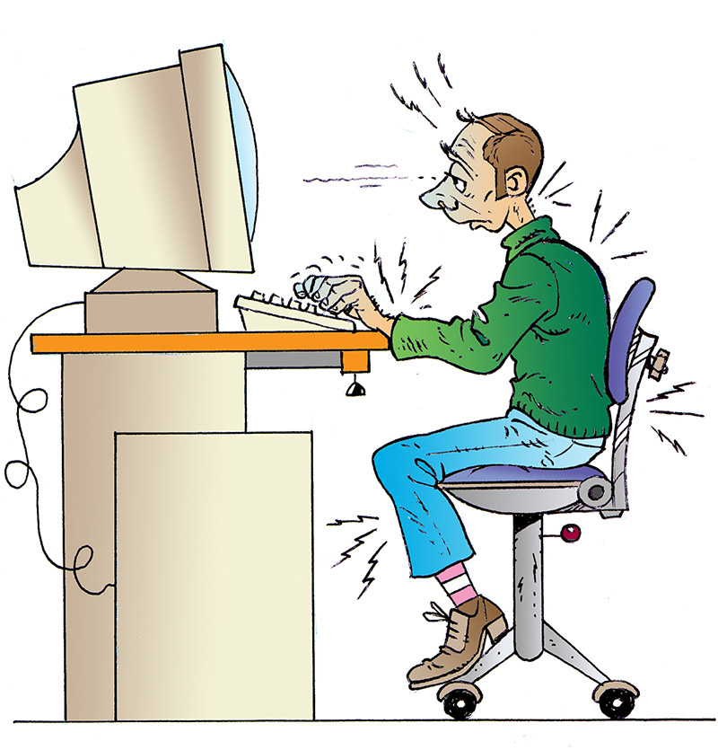
Risques liés au travail sur écran et au télétravail
DSDEN de l’Ariège – ia09dag2@ac-toulouse.fr -

Slide 2
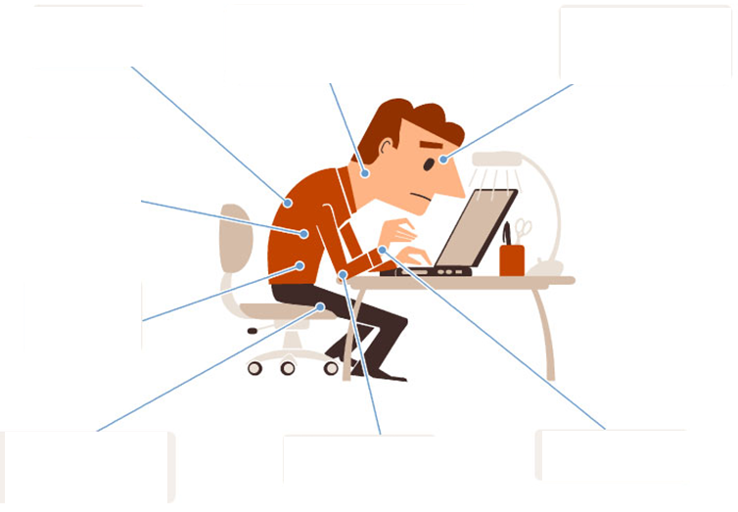
La posture favorite des tms
Raideur du cou et contraction des épaules
Douleurs lombaires
Fatigue oculaire
Respiration superficielle
Compression des organes, digestion entravée
Mauvaise circulation sanguine
Nerfs et tendons sous pression
Nerfs et tendons sous pression
Notes:
A cela s’ajoute les facteurs de risques tel que : l’âge, le sexe, santé, le stress, insatisfaction personnelle, et les facteurs biomécaniques (effort, répétitivité, postures), l’ambiance thermique

Slide 3
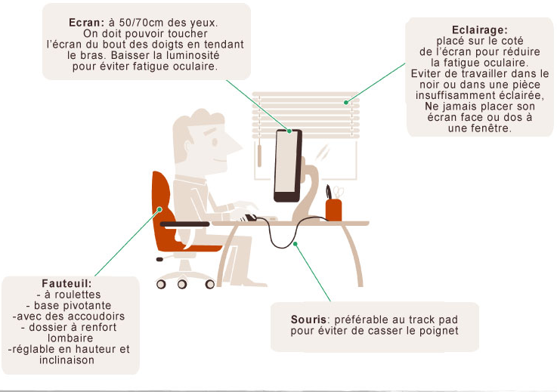
Adopter une bonne posture face à son poste de travail utiliser du matériel adapté
Ambiance lumineuse
La vision
Ergonomie du poignet et du bras
Le siège

Slide 4
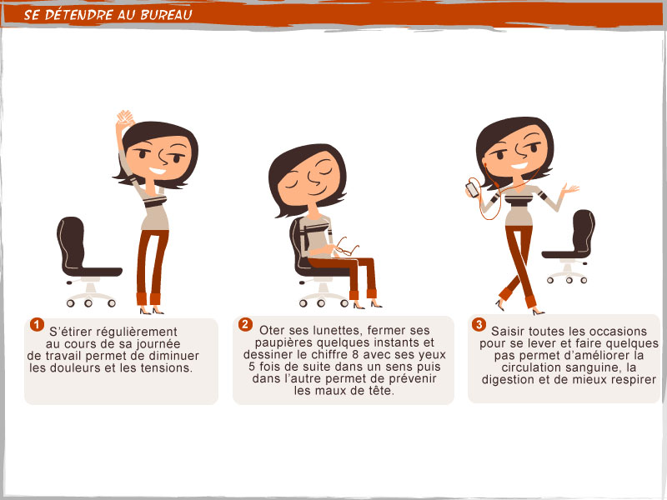
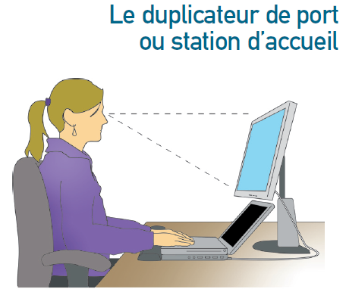
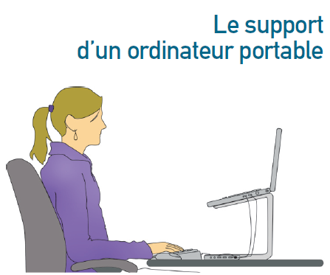
Actions complémentaires
Varier sa posture aussi souvent que possible en alternant des tâches (photocopies, travail sur papier…)
Porter son regard au loin afin de diminuer la
fatigue visuelle
Interrompre la station assise toutes les deux
heures environ
Un examen de la vue doit être réalisé par la
médecine préventive si nécessaire
Poser une lampe d’appoint sur le bureau
Utiliser un repose document
Personnaliser votre poste de travail :
Décoration et objets personnels sont importants,
s’ils sont discrets et ne gênent pas
Pour le travail sur ordinateur portable,
voici deux solutions matérielles:
Sinon:
prendre des petites pauses fréquentes
Incliner l’écran vers l’arrière
Placer l’ordinateur de façon à réduire
l’éblouissement
Notes:
L’employeur a pour obligation d’organiser l’activité de l’agent de telle sorte que son temps quotidien de travail soit périodiquement interrompu par des pauses ou des changements d’activités (art. R 4542-4 du C.T.) des pauses fréquentes mais courtes (5 min par heure ou 15 min toutes les deux heures) sont plus efficaces que des pauses rares mais longues.

Slide 5
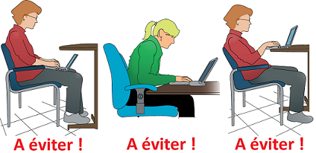
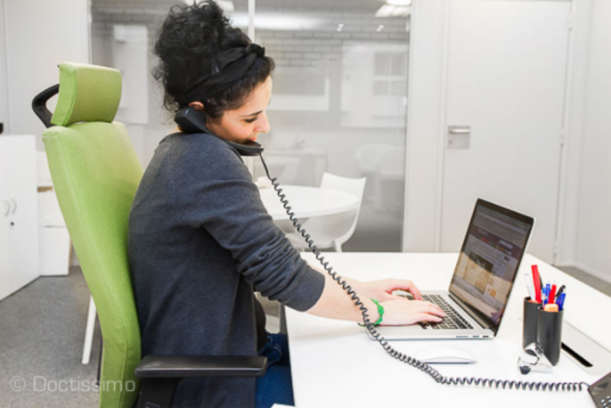
Les courbures de la colonne vertébrale
Notes:
Vue de profil la colonne saine présente trois courbures mobiles et déformables. Une colonne à trois courbures serait 10 fois plus résistante qu’une colonne sans courbures. Une modification prolongée (posture) ou répétée (mouvements) engendrerait des contraintes lésionnelles sur les structures avoisinantes (disques, ligaments). Si les courbures participent à la solidité et à la mobilité de la colonne au-delà d’une fourchette de valeurs l’exagération de courbure est fragilisante voire pathologique.

Slide 6
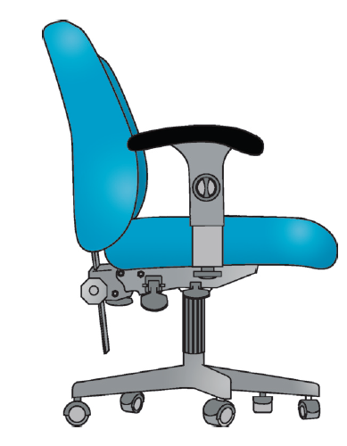
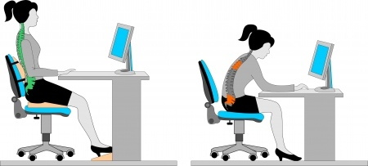
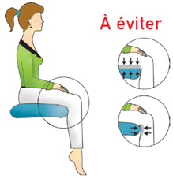
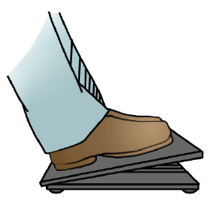
Le siège et la position assise
Position assise
De hauteur réglable
Base stable: 5 branches à roulettes
Dossier ajustable en hauteur et profondeur (appui lombaire)
Assise ferme, non glissante, réglable horizontalement
Eviter le phénomène de compression des jambes (source de douleur)
L’usage d’un repose pieds permet de réduire cette pression, d’améliorer la circulation sanguine

Slide 7
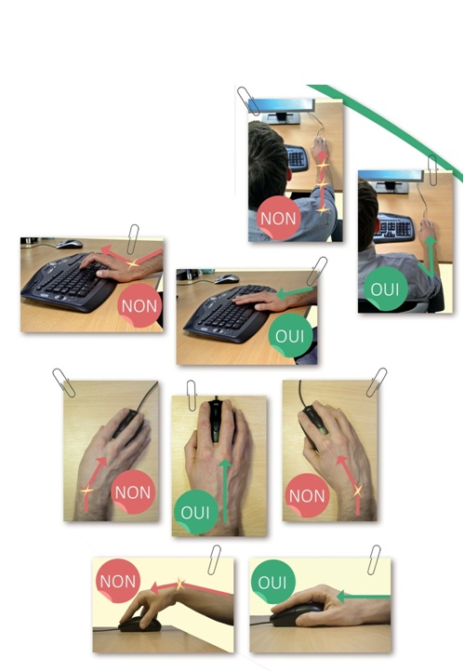
Ergonomie du poignet et du bras
Notes:
Le bras doit être positionné avec un angle de 90° minimum, position confortable où les avant bras sont presque à l’horizontale dans l’axe des épaules ou vers l’intérieur et les épaules relâchées.

Slide 8
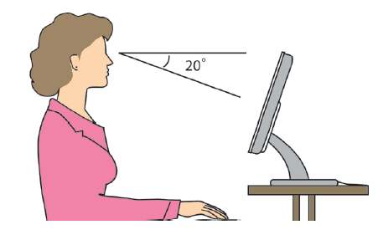
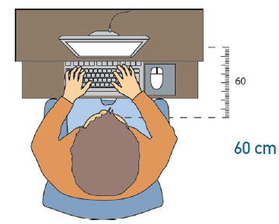
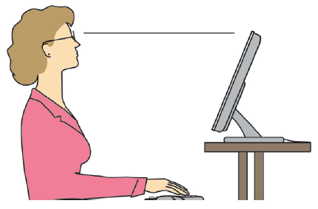
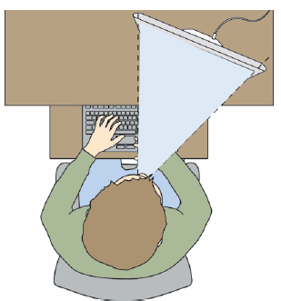
La vision
Cela permet une ligne droite du cou, la zone consultée se situe au bas de cette ligne
Distance « œil-écran » pour réduire le travail des muscles actifs lors de la convergence (50-70 cm)
Notes:
Privilégier une posture du cou droite voire légèrement penchée en avant mais éviter de porter le cou vers l’arrière
La position naturelle adoptée par les yeux est celle où les yeux sont légèrement inclinés vers le sol avec un angle d’environ 20 degrés.
Distance de 60 cm plutôt que 40 cm , les caractères doivent rester lisibles…

Slide 9
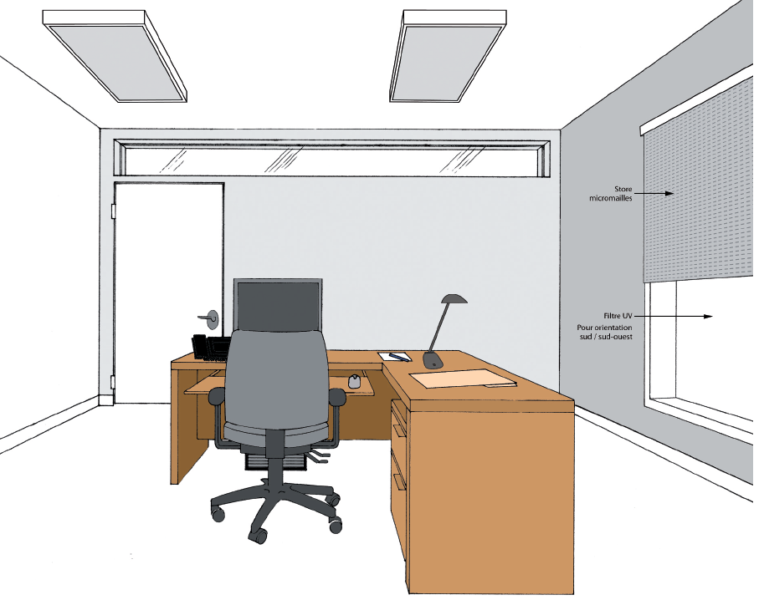
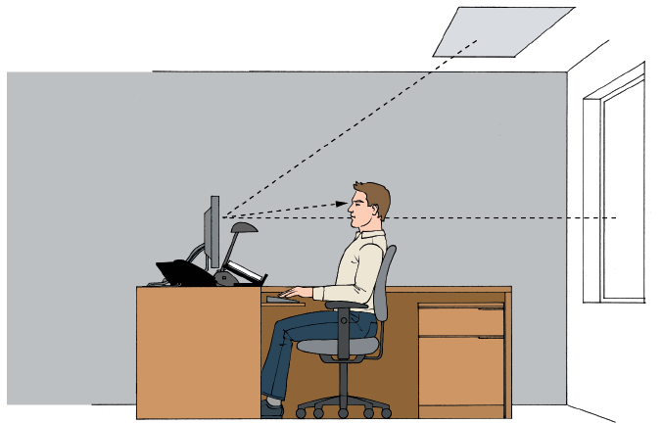
L’ambiance lumineuse : prévenir la fatigue visuelle
Eblouissement direct
Assurer un niveau d’éclairement suffisant du lieu de travail (300-500 lux)
Positionner l’écran entre des luminaires munis de diffuseurs
Positionner l’écran perpendiculaire à la fenêtre, à plus de 1,5m
Eviter les surfaces de travail brillantes
Introduire un éclairage d’appoint au poste de travail pour la lecture ou l’écriture de documents
Contrôler l’entrée de la lumière naturelle au moyen de stores ou rideaux
Eblouissement indirect

Slide 10
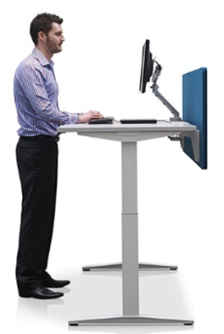
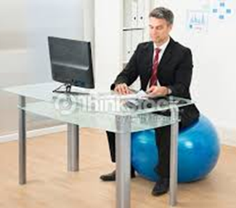
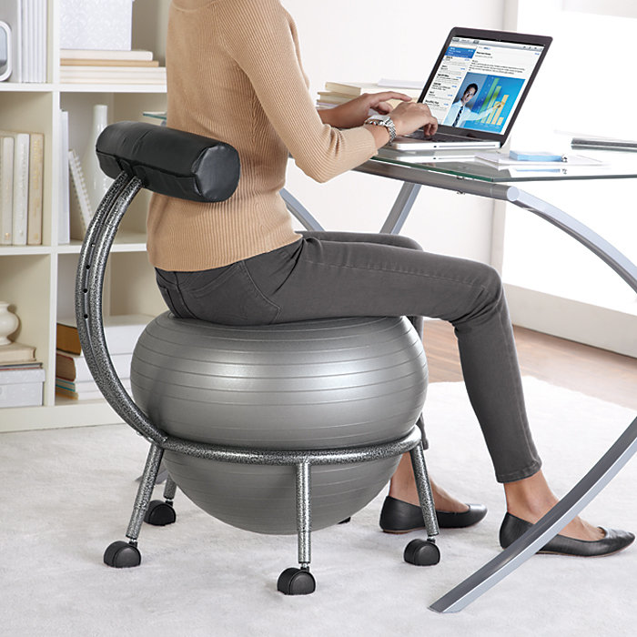
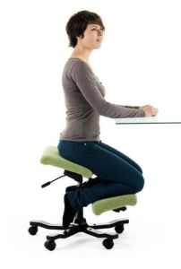
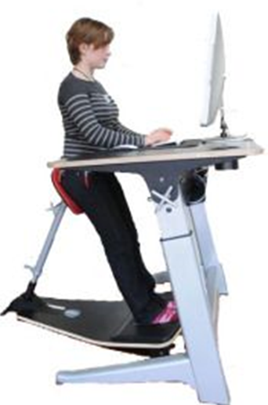
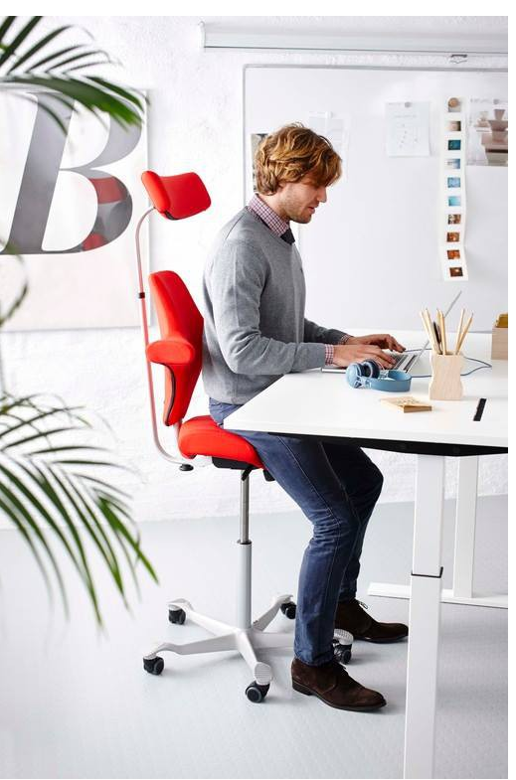
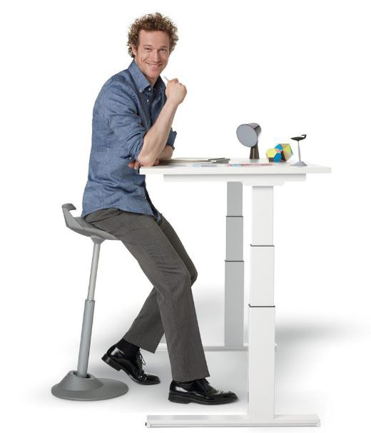
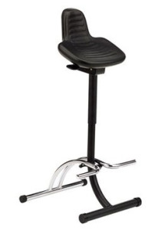
Autres solutions ergonomiques
L’utilisation d’un ballon ou d’un siège-ballon
La position debout
La position assis-debout
Fauteuil de bureau assis-genoux

Slide 11
Sources documentaires
Documents DASE (Délégation académique à la sécurité dans les établissements) – dase@ac-toulouse.fr -
http://www.ac-toulouse.fr/cid83816/sante-securité-dans-les-etablissements.html
Site INRS (Institut national de recherche et de sécurité): Le travail sur écran
Guide pratique du travail sur écran de l’INSERM (Institut national de la santé et de la recherche médicale)
L’ergonomie au poste de travail informatisé de l’APSAM (Association paritaire pour la santé et la sécurité)
Ergonomie du CUSSTR (Commission Universitaire de Sécurité et Santé au Travail)
Site « Dos Majeur » : Travail assis bureau et Travail devant écran (INRS)

